Slide 1
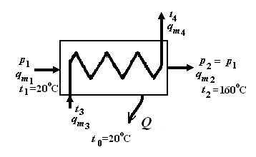
A440277
某船用空气加热器，利用蒸汽加热助燃用空气。空气在定压下流过其中，温度由20 ℃升高到160 ℃ ，设加热蒸汽的平均温度为350 ℃ ，环境温度为20℃，若加热器效率为90%，求该过程的㶲效率。（设空气为定比热容）

Slide 2
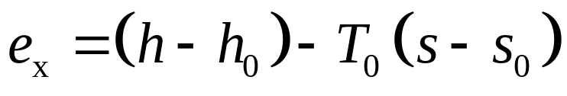
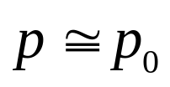
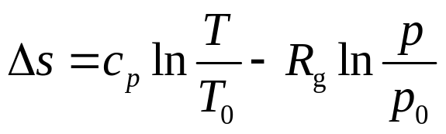
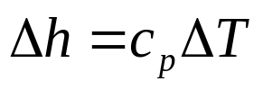
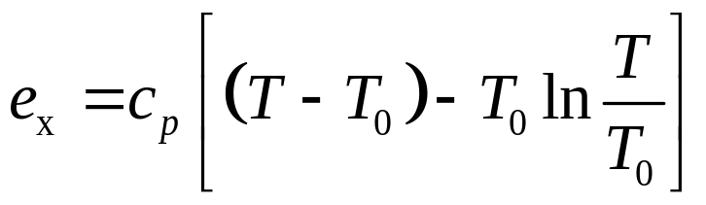
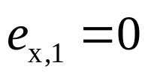
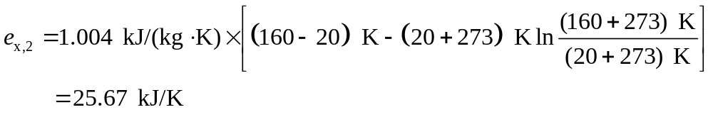
解
0

Slide 3
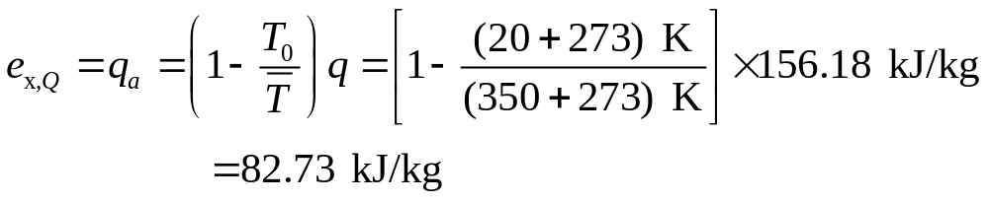
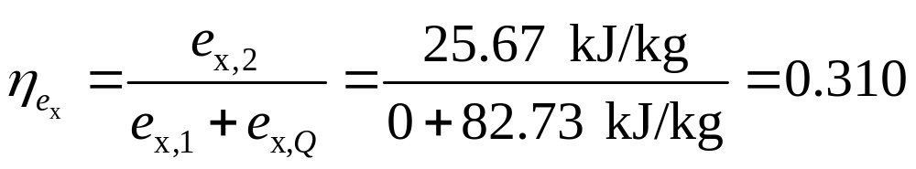
讨论：
该空气加热器热量利用率达90%，说明热量损失不大，但是由于换热过程中，热量从350 ℃的蒸汽传递给了温度低得多的空气，过程中热能的值不变，但随着温度的降低，热量中可用能减少了，㶲效率仅约30%，说明能量品质的降低。
返回

